Slide 1
Будущим защитникам Отечества
10б класс
Монгуш М.А.

Slide 2
.
C днем защитника Отечества,
Молодой мальчишка - ученик!
Станешь старше - за страну когда-то
Встанешь насмерть, грозен и велик.
Только чтоб врага любого в море,
В воздухе и на земле разбить,
Надо хорошо учиться в школе,
Родину великую любить!
Девчонкам чтобы без опаски жить,
Должны мальчишки в армии служить!

Slide 3
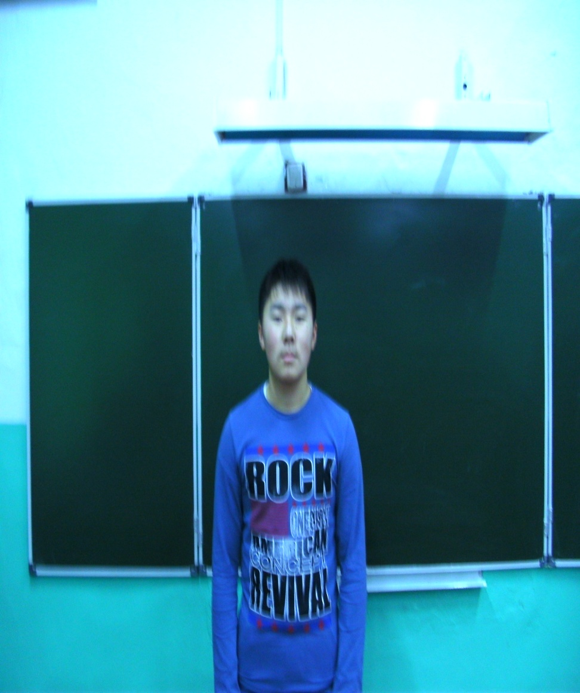
Куулар Денис
Дорогой наш одноклассник,
Поздравляем мы тебя
В этот превосходный праздник –
Двадцать третье февраля!

Slide 4
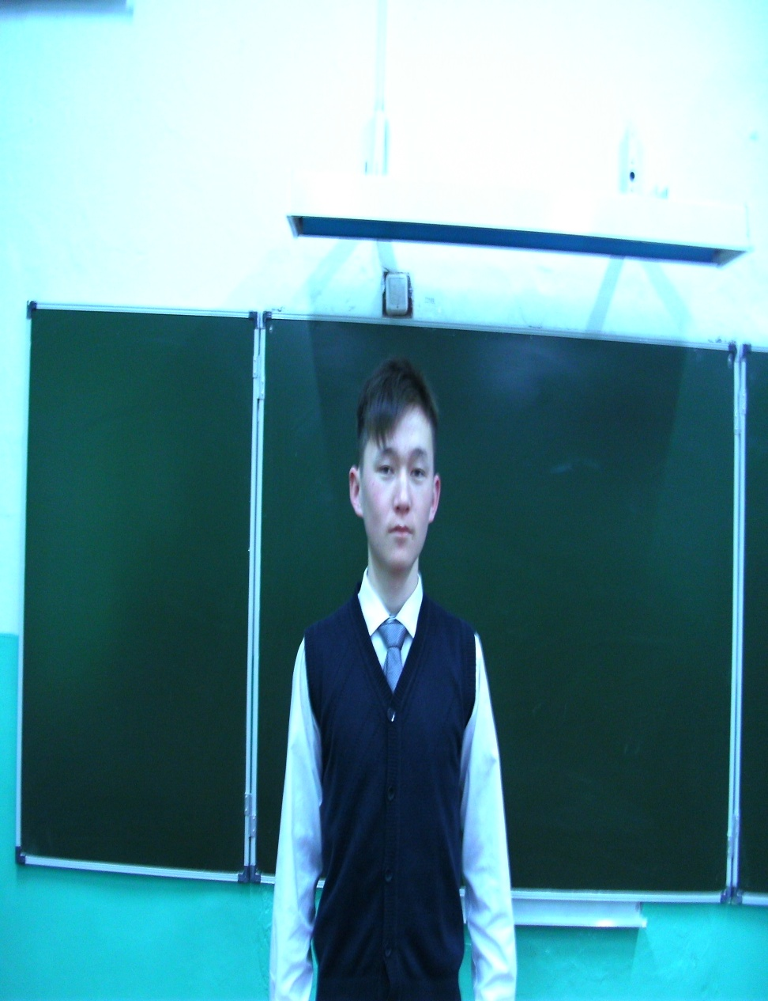
Ондар Алаш
Пусть везет тебе, дружище!
В жизни будет радость пусть,
Чтоб нашел ты все, что ищешь,
Потерял тоску и грусть!

Slide 5
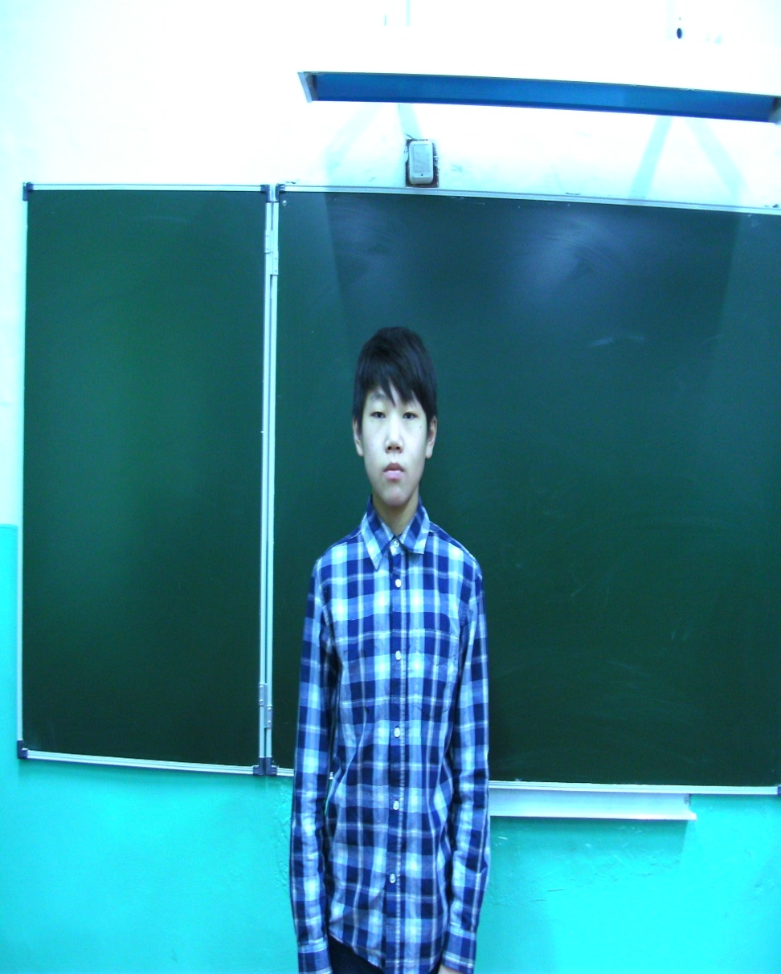
Ооржак Айдаш
Для нас ты друг и одноклассник,
России будущий защитник, старшеклассник,
На календаре сегодня 23 февраля,
Мы поздравляем с праздником тебя!

Slide 6
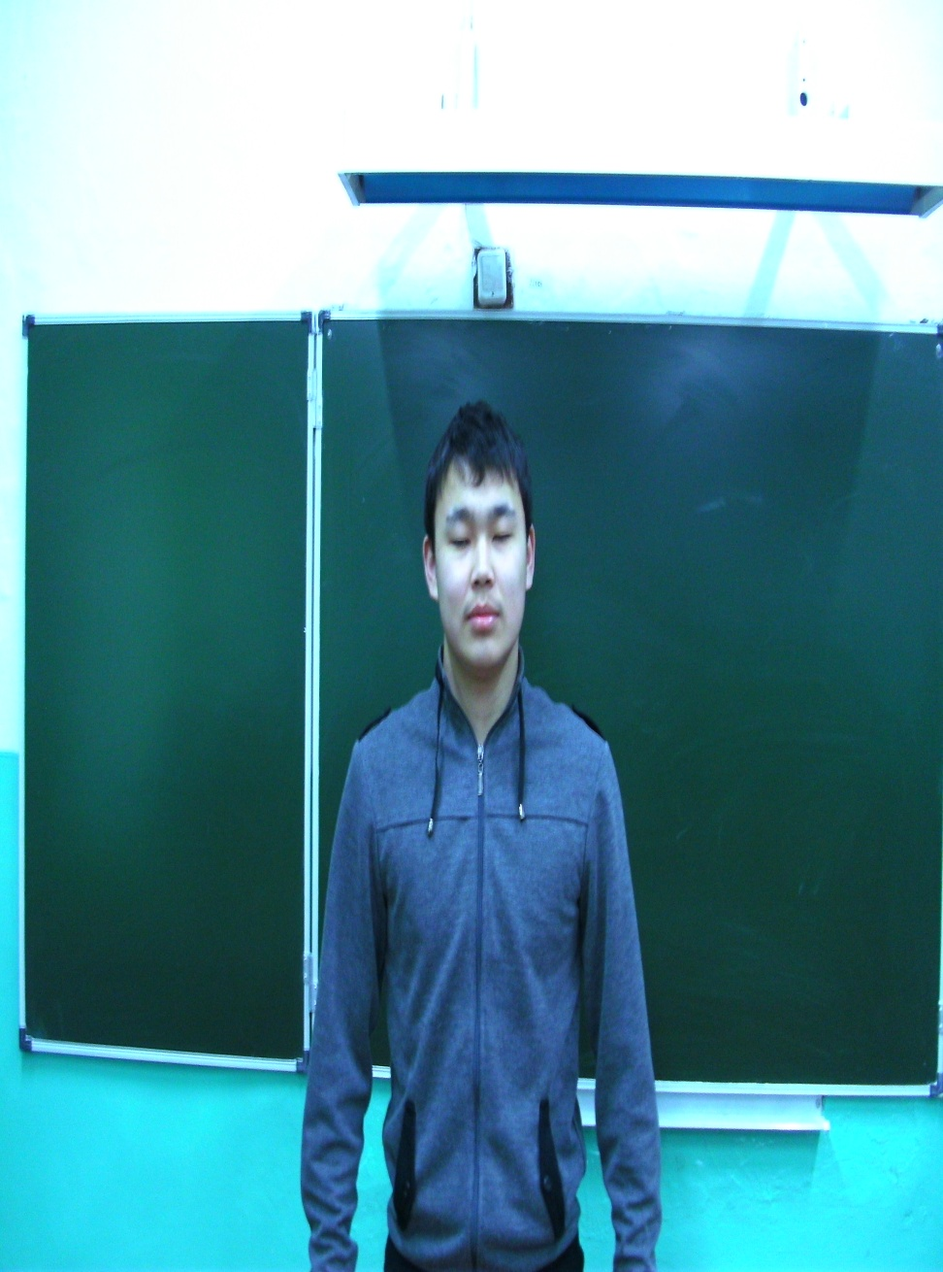
Кужугет Оттук
Желаем, чтоб сопутствовало счастье,
Везенье и удача, и чтоб не было ненастья,
Чтоб для родителей ты гордостью лишь был,
О нашей дружбе никогда не позабыл.

Slide 7
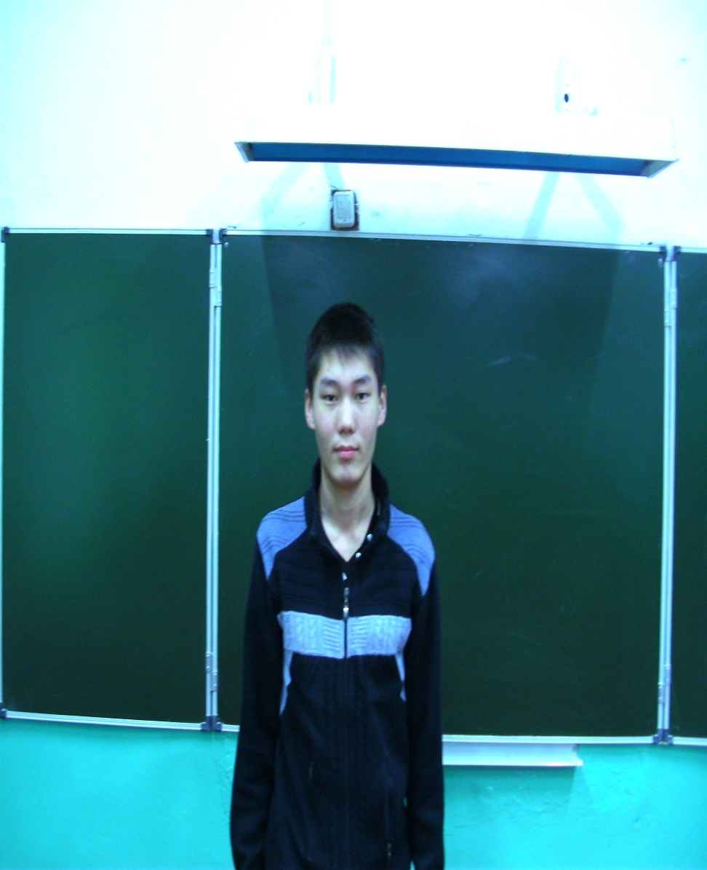
Чамзы Долаан-оол
В этот славный день нет места фальши;
Думаем, все поняли уже:
Даже если по годам ты мальчик,
Ты – мужчина (ну, хотя б в душе),
И обязан послужить Отчизне;
Так что, дорогой наш одноклассник,
В трудных буднях беспокойной жизни
Будь ты нашей Родине верен всегда!

Slide 8
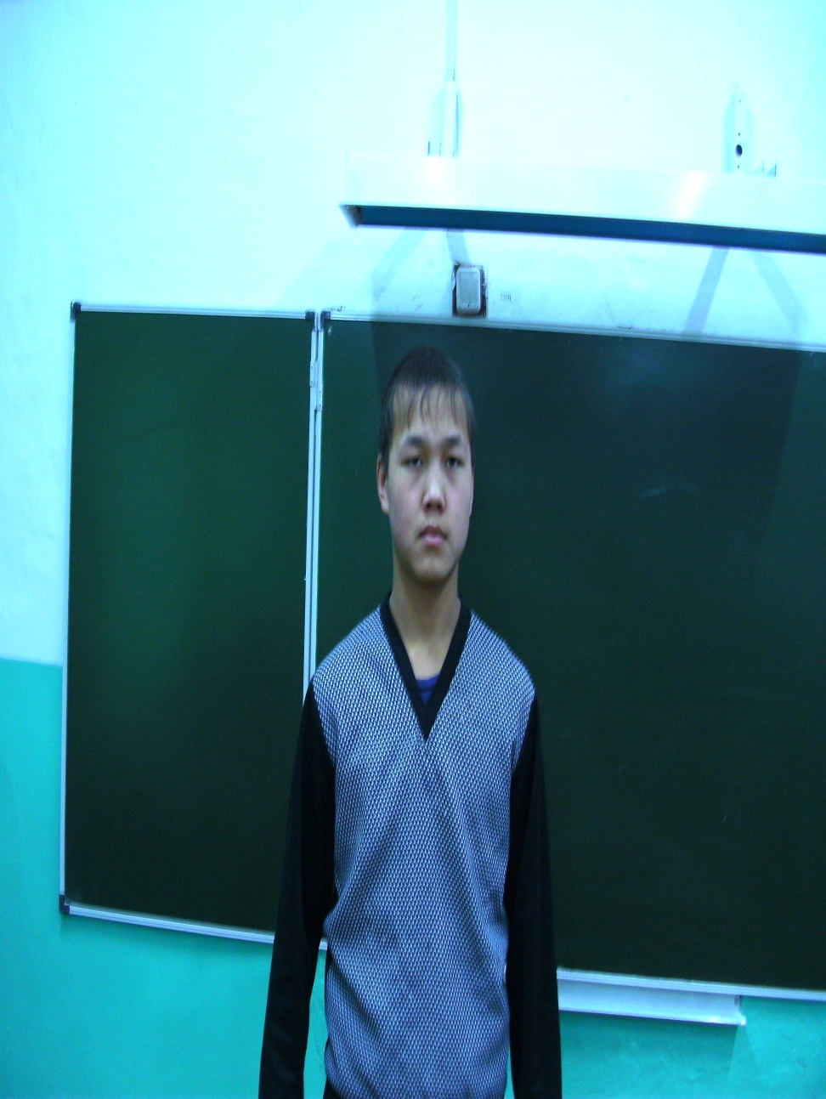
Сарыглар Байыр-Белек
Пусть до этой славной даты
Через правое плечо
Не таскал ты автомата,
Одноклассник, ну и что?
Бог разбил людей по паре,
Вам назначено судьбой
Быть бойцом, и даже «парень»
По-английски будет «бой».

Slide 9
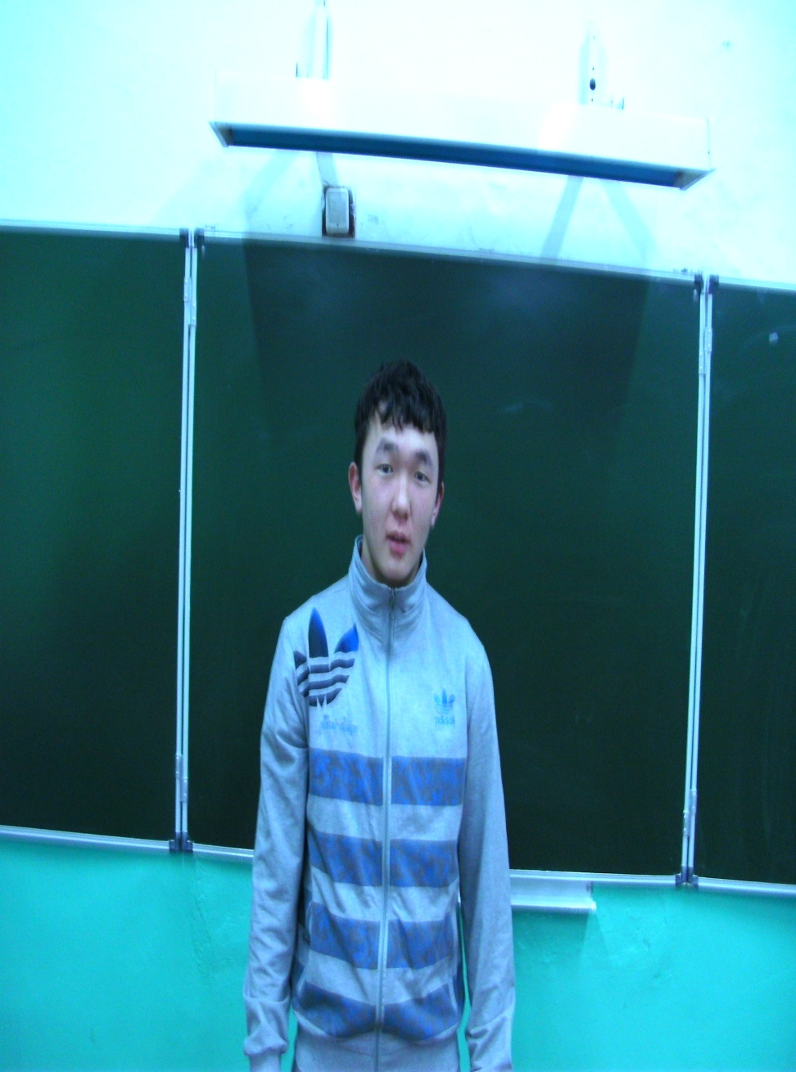
Юшков Максим
Мы знаем, ты считаешь себя взрослым,
Но все ж, на самом деле, еще мал.
Быть взрослым, мы скажем тебе, непросто.
Хотим, чтоб это ты сегодня понимал.

Slide 10
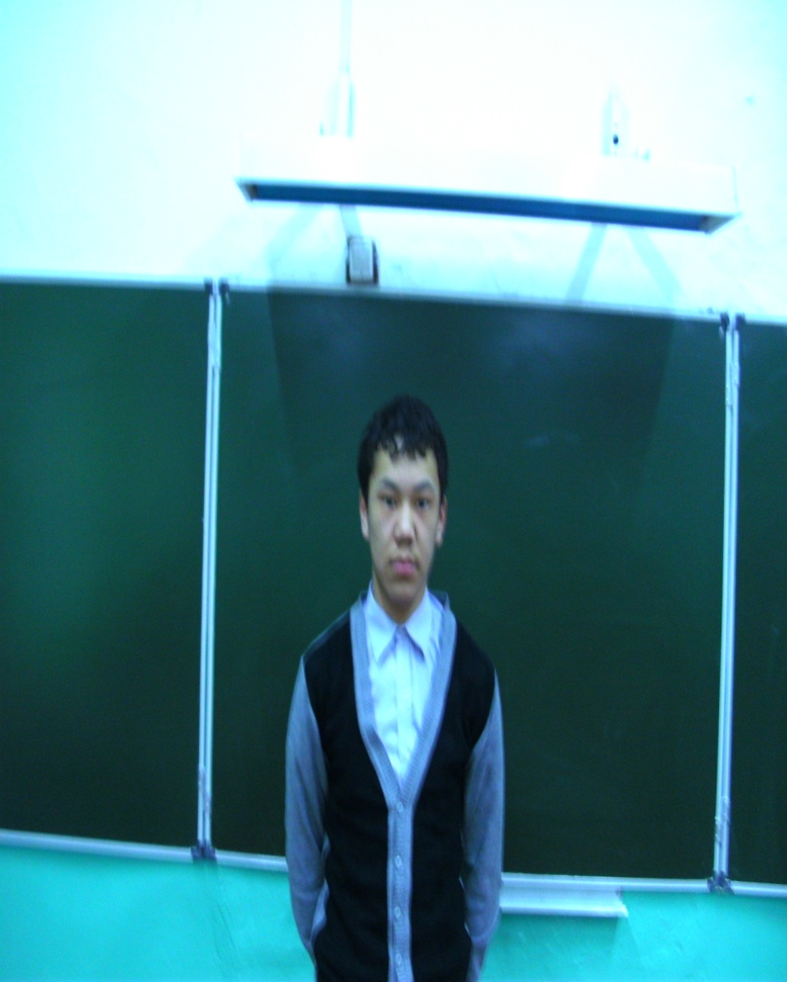
Саая Алаш
Ты будущий мужчина, лидер, воин,
Поэтому февральский праздник – твой.
Будь звания защитника достоин,
А мы поддержим. Мы – всегда с тобой!

Slide 11
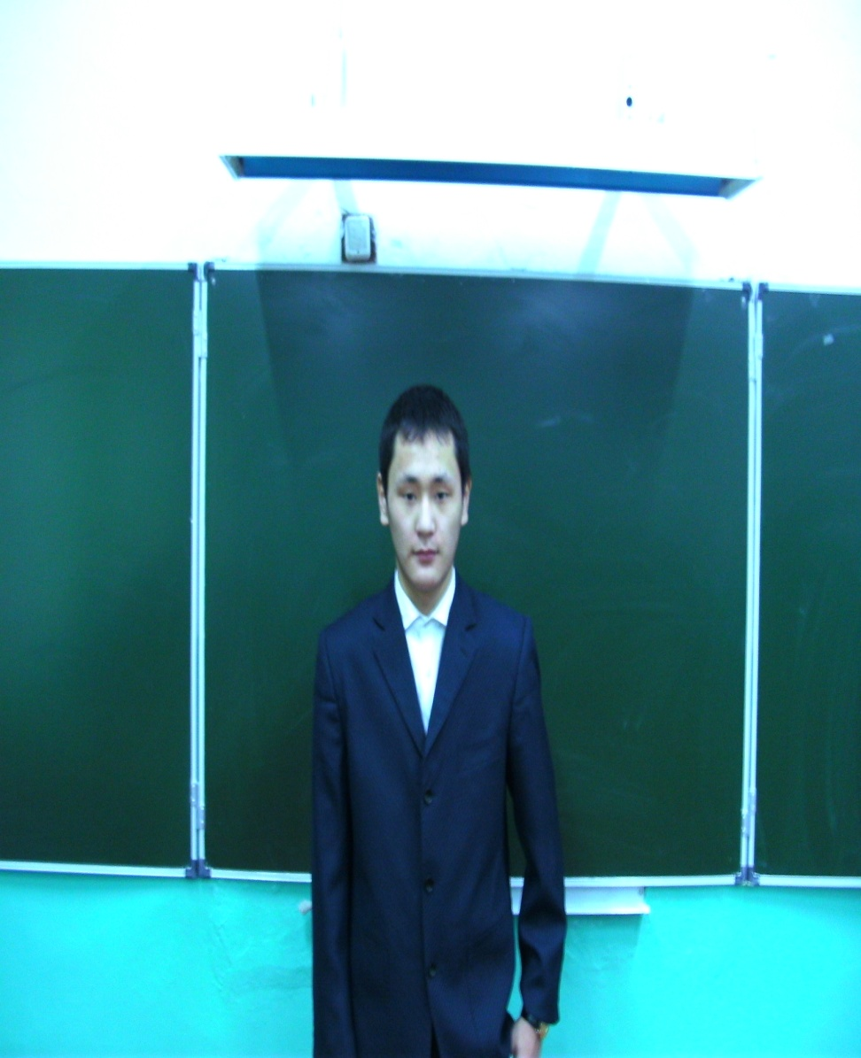
Удувас-оол Арандол
С двадцать третьим февраля!
Парень ты хороший,
На других ребят совсем,
Вовсе не похожий!
Будь здоровым, не болей,
И учись отлично!
Увлечений мы желаем
Много в жизни личной!

Slide 12
С 23 февраля!!!
Дорогие одноклассники!
Ты будущий Отечества хранитель,
В твоих руках грядущее страны.
Почетно звание защитник-победитель,
Которому мужчины все верны.

